Slide 1
Koncepce sítí energetické účinnosti
Dipl. Ing. (FH) Maximilian Conrad
Institut für Energietechnik IfE GmbH (Ústav pro energetiku)
při Východobavorské technické vysoké škole Amberg-Weiden
Kaiser-Wilhelm-Ring 23a
92224 Amberg

Slide 2
Představení Ústavu pro energetiku
Koncepce sítí energetické účinnosti
Založení sítě energetické účinnosti
Shrnutí

Slide 3
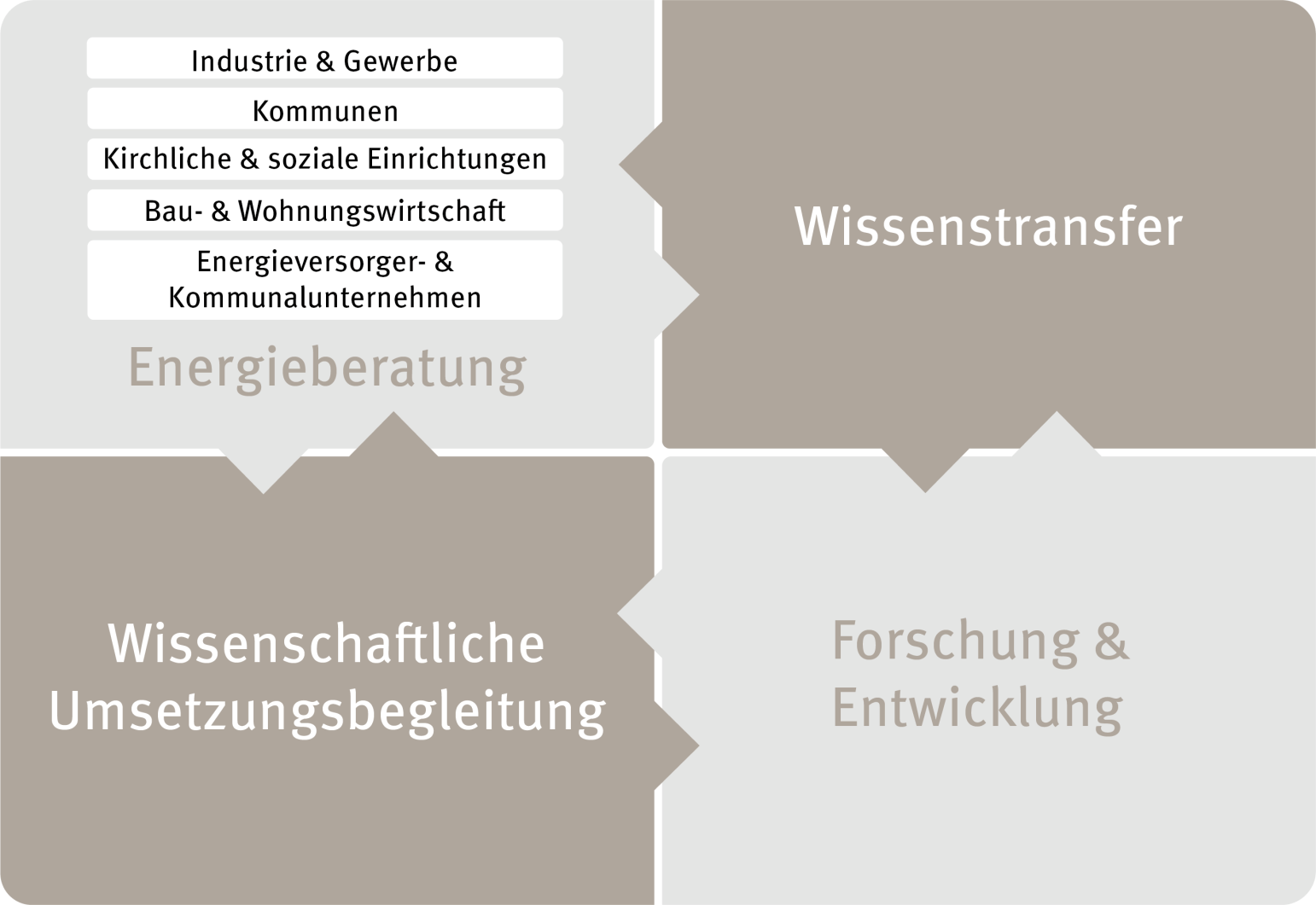
Ústav pro energetiku (IfE) při Východobavorské technické vysoké škole Amberg-Weiden
Založení v roce 1998
Tým složený z 40 inženýrů
a vědců
Notes:
Industrie & Gewerbe = průmysl
Kommunen = obce
Kirchliche & soziale Einrichtungen = církevní a sociální zařízení
Bau- & Wohnungswirtschaft = stavebnictví a bytové hospodářství
Energieversorger- & Kommunalunternehmen = distributoři energie a komunální podniky
Wissenstransfer = transfer vědomostí
Wissenschaftliche Umsatzbegleitung = vědecká podpora při realizaci
Forschung & Entwicklung = výzkum a vývoj

Slide 4
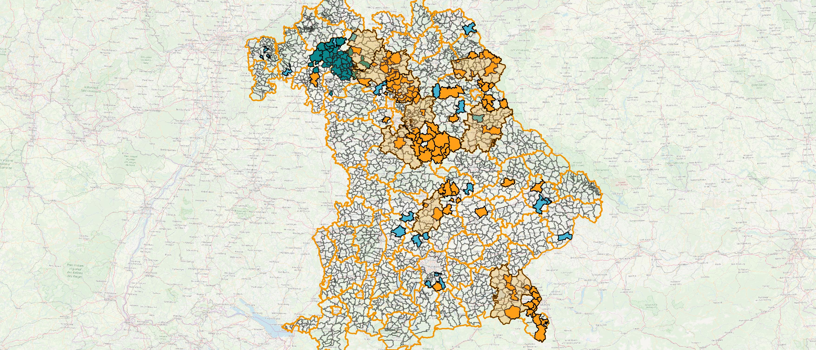
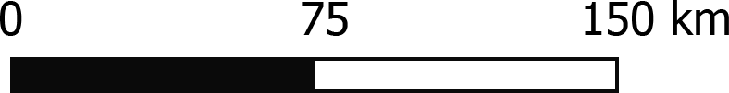
Sítě s obcemi
12 sítí s IfE
3 sítí s distributorem Bayernwerk
4 sítí s distributorem ÜZ Mainfranken

Slide 5
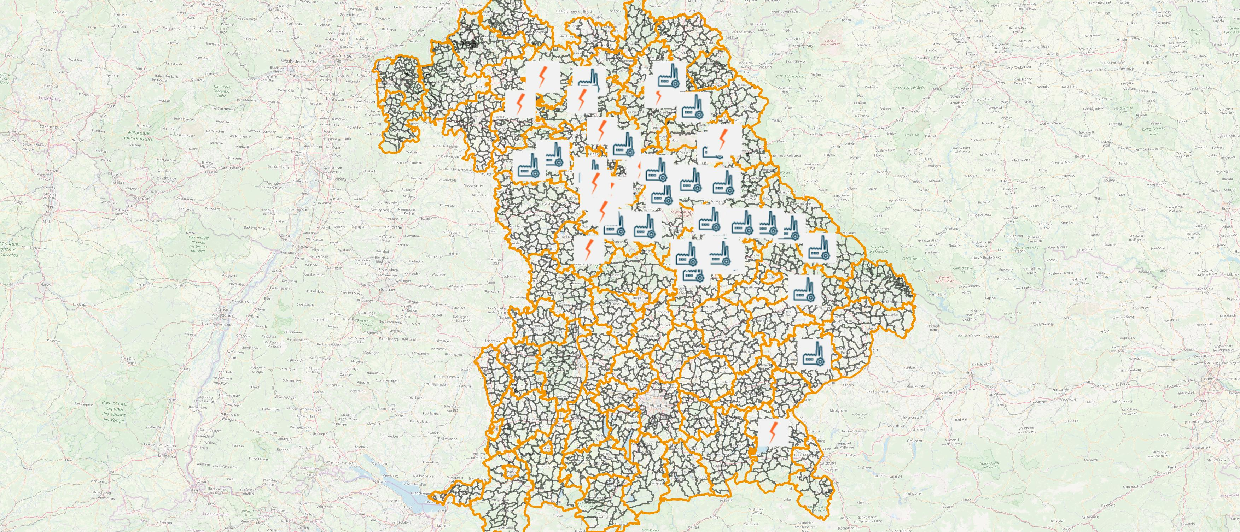
Sítě s podniky

Slide 6
Představení Ústavu pro energetiku
Koncepce sítí energetické účinnosti
Založení sítě energetické účinnosti
Shrnutí

Slide 7
Pozadí
„Síť energetické účinnosti je dobrovolná, systematická, cílená a nebyrokratická výměna zkušeností a myšlenek mezi více podniky v definovaném období, aby se dosáhlo zlepšení energetické účinnosti.“ (www.effizienznetzwerke.org)
Sítě energetické účinnosti jakožto důležitá součást „Národního akčního plánu energetické účinnosti (NAPE)“ → Součást realizace Směrnice EU o energetické účinnosti z roku 2012

Slide 8
Cílové skupiny
Sítě energetické účinnosti s podniky
  Centrální podávání žádosti a organizace prostřednictvím „Iniciativy sítí energetické účinnosti a ochrany klimatu v Německu“: iniciativa spolkové vlády a 21 svazů a organizací z prostředí ekonomiky (https://www.effizienznetzwerke.org/)
  V současné době je v Německu okolo 290 sítí s přibližně 2600 podniky → do konce roku 2025 m být iniciováno 300 až 350 nových sítí
  Zčásti podpora prostřednictvím spolkových zemí → např. prostřednictvím Bavorské iniciativy sítí energetické účinnosti (BEEN-i)
Sítě energetické účinnosti s obcemi / komunálními podniky / církevními zařízeními
  Centrální podávání žádostí a organizace prostřednictvím nositele projektu Jülich
  Podpora prostřednictvím Směrnice o obcích Spolkového ministerstva životního prostředí, ochrany přírody a jaderné bezpečnosti (https://www.ptj.de/projektfoerderung/nationale-klimaschutzinitiative/kommunalrichtlinie/netzwerke)

Slide 9




Struktura sítě: Aktéři a úkoly v rámci sítě
Aktéři Úkoly
Akvizice podniků a celková zodpovědnost za síť po celou dobu trvání
Organizace a moderace networkingových setkání / výměny zkušeností
Odborné energetické poradenství v rámci sítě
Výměna zkušeností mezi cca 8 až 20 účastníky,
realizace opatření
Zřizovatel sítě
Úloha
IfE
Síťový moderátor
Energetické poradenství
Účastníci
https://www.effizienznetzwerke.org; Anpassung IfE

Slide 10
Průběh sítě energetické účinnosti pro obce
Síť energetické účinnosti
Doba trvání: 3 roky
Moderovaná networkingová setkání
Energetické poradenství
Ročně 4 networkingová setkání
s kontinuální výměnou zkušeností
  Odborné přednášky
  Prohlídka příkladů z praxe
Energetické poradenství pro jednotlivé účastníky sítě

Slide 11
Průběh networkingového setkání pro obce – program (příklad)
10.00 – 10.15 hod. Přivítání
1. starosta
10.15 – 10.45 hod. Zpráva o stavu energetického poradenství
Ústav pro energetiku
10.45 – 12.15 hod. Odborná přednáška: Zvyšování efektivity ČOV
Odborný referent, Ústav pro energetiku
12.15 – 12.45 hod. Přestávka
12.45 – 13.00 hod. Téma a lokalita dalšího networkingového setkání
Ústav pro energetiku
13.00 – 14.00 hod. Prohlídka čistírny odpadních vod
Odborný referent, Ústav pro energetiku

Slide 12
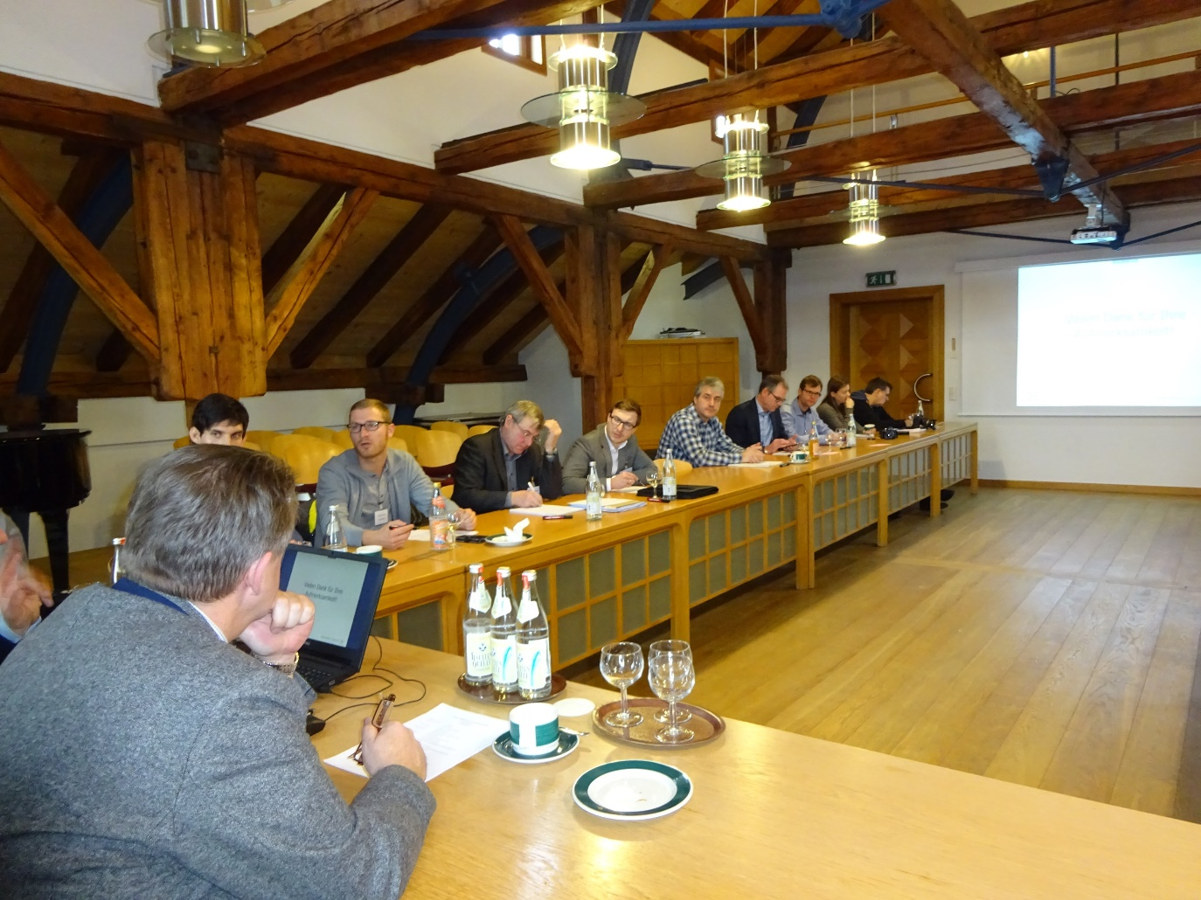
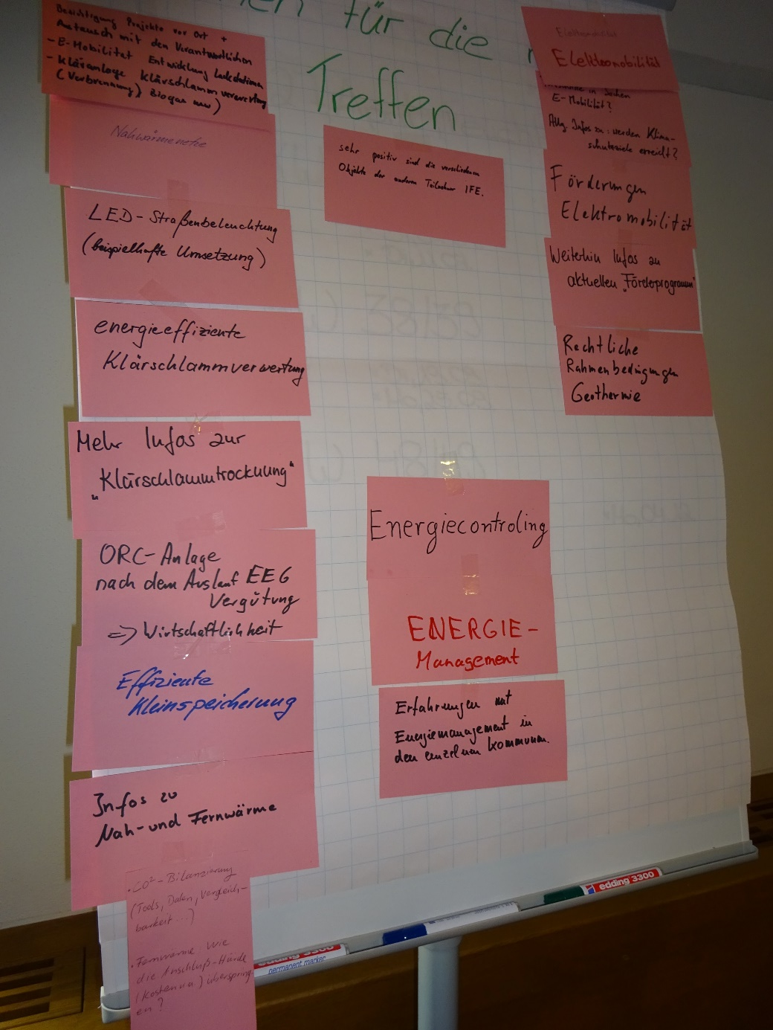
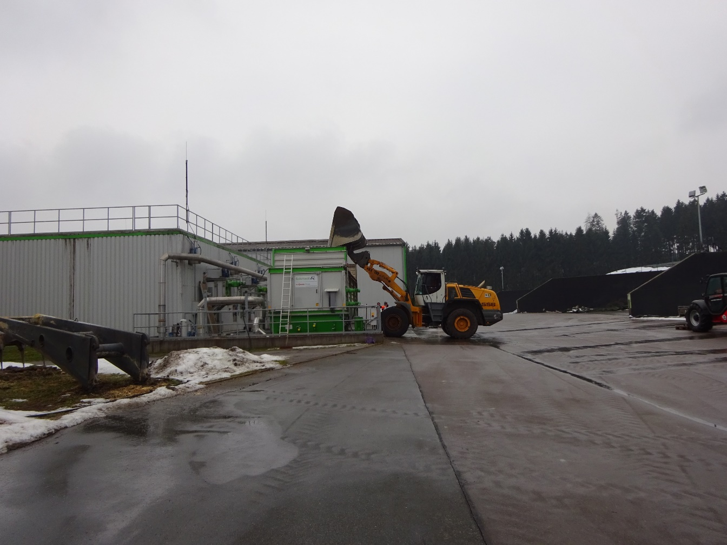
Průběh networkingového setkání pro obce
Odborné přednášky
Témata pro příští
networkingová setkání
Prohlídka na místě

Slide 13
Průběh sítě energetické účinnosti pro obce
Síť energetické účinnosti
Doba trvání: 3 roky
Moderovaná networkingová setkání
Energetické poradenství
Ročně 4 networkingová setkání
s kontinuální výměnou zkušeností
  Odborné přednášky
  Prohlídka příkladů z praxe
Energetické poradenství pro jednotlivé účastníky sítě

Slide 14
Průběh energetického poradenství
Koordinační schůzka mezi zaměstnanci správy obce a energetickým poradcem Ústavu pro energetiku
Vypracování katalogu opatření s relevantními energetickými projekty, které mají být v rámci energetického poradenství přezkoumány
Energetické poradenství
  Technické výpočty proveditelnosti
  Sledování hospodárnosti / ekologické bilance
  Doporučená opatření

Slide 15
Možná témata pro energetické poradenství
Projekty sledované v rámci energetického poradenství mohou být velmi různorodé → nezbytně nutný je ovšem ohled na snižování emisí CO₂
Výňatek z možných témat energetického poradenství:
  Klimaticky šetrná stavba budov / sanace
  Klimaticky šetrné územní plány (propojení sektorů elektřina – teplo – mobility, fotovoltaika, rozvody tepla atd.)
  Budování obnovitelných zdrojů energie
  Vodíková strategie
  Trvale udržitelná mobility
  atd.

Slide 16
Příklad energetického poradenství: Vytvoření katalogu opatření
 | Opatření | Popis
1 | Fotovoltaická elektrárna pro radnici | Audit k instalaci fotovoltaické elektrárny s maximálním vlastním využitím vyrobené elektřiny
2 | Centrální systém zásobování teplem pro bazén, sportovní halu, novostavbu družiny | Audit vybudování řešení centrálního systému zásobování teplem. Možné umístěná výtopny u tělocvičny.
3 | Vytápění požární zbrojnice | Audit různých variant zásobování energií s cílem vytápění z obnovitelných zdrojů

Slide 17
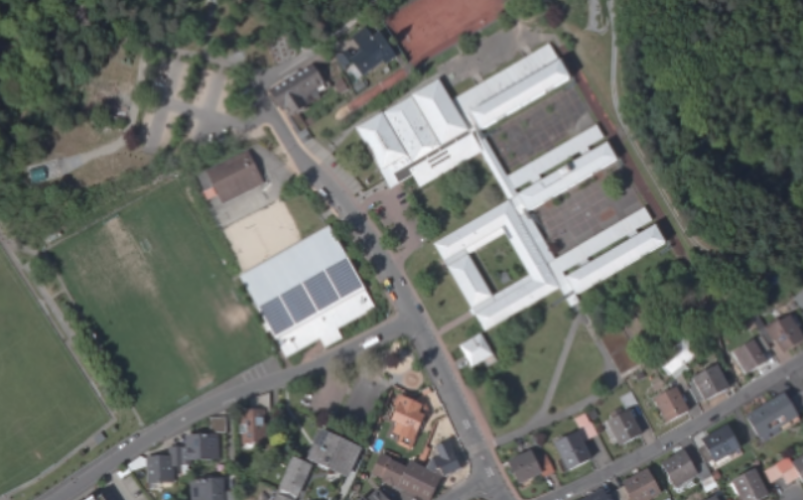
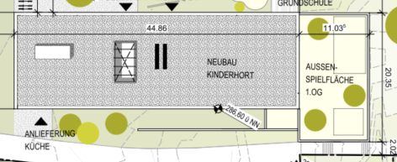
Příklad energetického poradenství: Zmapování současného stavu
Bazén/
tělocvična
Škola
Sportovní hala
Spotřeba energie | Teplo | Elektřina
 | kWh | kWh
Škola s bazénem | 1.067.000 | 97.000
Sportovní hala | 155.000 | 46.000
Byt správce | 15.000 | 3.000
Školní družina | 63.000 | 10.000
Celkem | 1.300.000 | 156.000
Novostavba družiny
Zdroj: Bayerische Vermessungsverwaltung – www.geodaten.bayern.de

Slide 18
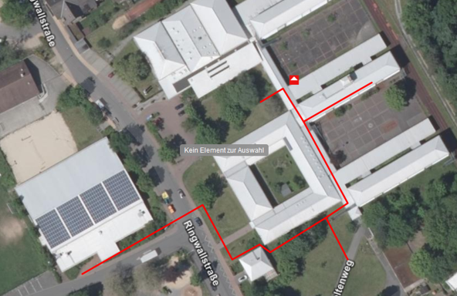
Příklad energetického poradenství: Technické dimenzování
Technické dimenzování řešení centrálního systému
zásobování teplem
Technické dimenzování variant zásobování energií
v rámci systému
  Kotel na dřevní štěpku + kotel k pokrytí špičkového zatížení
  Kogenerační jednotka + kotel k pokrytí špičkového zatížení
  Kotel na pelety + kotel k pokrytí špičkového zatížení

Slide 19
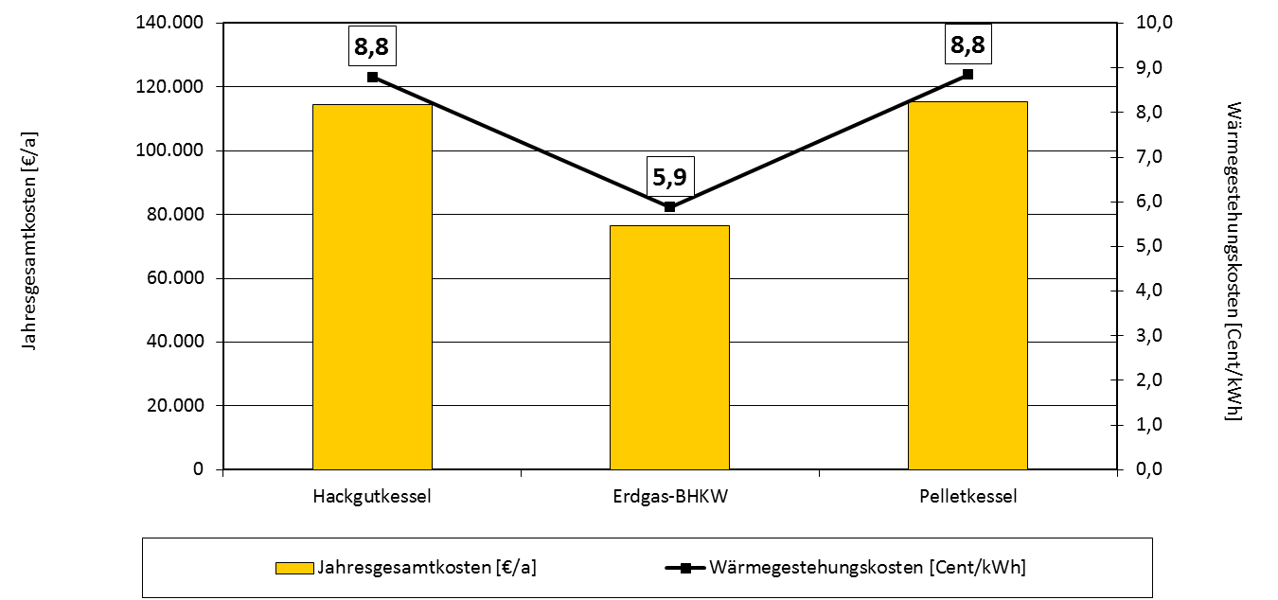
Příklad energetického poradenství: Sledování hospodárnosti a bilance CO₂
→ Neutrální podklad pro rozhodování
Notes:
Jahresgesamtkosten = celkové roční náklady
CO₂-Emissionen in t/a = emise CO₂ v tunách za rok
Wärmegestehungskosten = pořizovací náklady na teplo
Hackhutkessel = kotel na dřevní štěpku
Erdgas-BHKW = kogenerační jednotka na zemní plyn
Pelletkessel = kotel na pelety

Slide 20
Představení Ústavu pro energetiku
Koncepce sítí energetické účinnosti
Založení sítě energetické účinnosti
Shrnutí

Slide 21
Založení sítě energetické účinnosti
Přípravné práce
  Informování a akvizice zúčastněných obcí / podniků → IfE se podařilo získat mnoho obcí / podniků, s nimiž již v minulosti byla úspěšná spolupráce
  Žádost o dotační prostředky spolu se zainteresovanými obcemi / podniky
Spuštění sítě energetické účinnosti
  Oficiální zakládající setkání
  4 networkingová setkání za rok
  Průběžné energetické poradenství
cca 6 - 9 měsíců

Slide 22
Založení sítě energetické účinnosti
Zkušenosti IfE se zakládáním sítí energetické účinnosti
  Je zapotřebí obsáhlá a transparentní prezentace koncepce pro případné účastníky sítě → ukázat přidanou hodnotu
  Dotace pro sítě energetické účinnosti usnadňují akvizici účastníků
  Avšak: Po skončení oficiálního dotačního období (po 3 letech) pokračovalo mnoho sítí energetické účinnosti dále i bez dotací

Slide 23
Představení Ústavu pro energetiku
Koncepce sítí energetické účinnosti
Založení sítě energetické účinnosti
Shrnutí

Slide 24
Shrnutí
Centrální podávání žádostí a organizace sítí energetické účinnosti v Německu
Dotace pro sítě energetické účinnosti jako důležité kritérium pro akvizici účastníků
Aktéry sítě energetické účinnosti jsou
  Zřizovatel sítě
  Moderátor
  Energetický poradce
  Účastníci (pozitivní zkušenost IfE: 8 – 20 účastníků)
Sítě energetické účinnosti s 3-letou dobou trvání obsahují
  4 networkingová setkání ročně
  Energetické poradenství pro jednotlivé účastníky sítě (zkušenost IfE: cca 5 – 15 pracovních dnů na rok a účastníka)
Na základě úspěšného modelu sítí energetické účinnosti se vyvinuly další tématicky specializované sítě
  Sítě ochrany klimatu
  Sítě pro efektivní využívání zdrojů
  Sítě k tématu klimaticky šetrné mobility

Slide 25
Mnohokrát děkuji za Vaši pozornost
Navštivte nás také na…
www.ifeam.de
www.facebook.com/ifeam.de
www.t1p.de/ifeam

